Slide 1
第一章 向量与向量空间
1.1.1 向量的概念
1.1.2 向量的线性运算
1.1.3 空间直角坐标系
1.1.4 利用坐标作向量的线性运算
1.1.5 向量的模与方向余弦

Slide 2

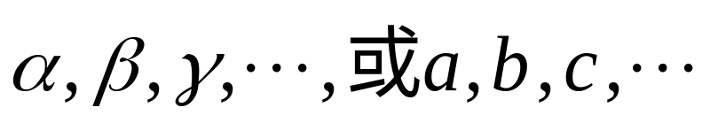




1.1.1 向量的概念
既有大小又有方向的量称为向量.
定义1.1
向量表示：
或
向量的模：
向量的大小.记作
或
| |

Slide 3
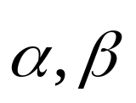
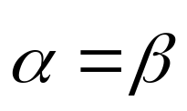


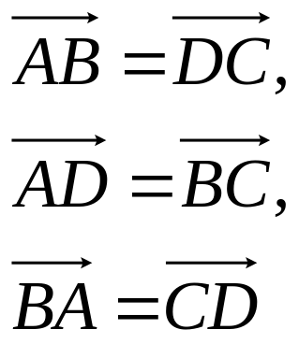




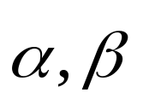

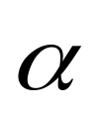
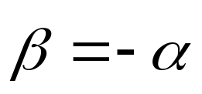
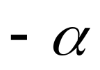

定义1.2
如果两个向量 大小相等且方向相同，则称它们为相等的向量，记作 .
自由向量：
不考虑起点位置的向量.
定义1.3
如果两个向量 大小相等且方向相反，则称 为 的反向量，记作 .

Slide 4

定义1.4 长度为0的向量称为零向量，记作
零向量实质上是起点与终点重合的向量，它的方向是不确定的，也可以说它的方向是任意的，可根据需要来选取它的方向.
定义1.5 长度为1的向量叫做单位向量。
每个方向都有一个单位向量，若空间所有单位向量都以点O为起点，则这些向量的终点就构成一个以O点为球心半径为1的球面。

Slide 5
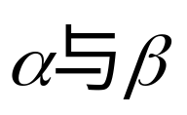
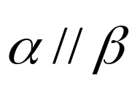
定义 1.6 两个非零向量如果它们的方向相同或者相反，就称这两个向量平行. 向量 平行, 记作
零向量与任何向量都平行。
当两个平行向量的起点放在同一点时，它们的终点和公共起点应在一条直线上，因此，两向量平行又称两向量共线。
定义1.7 设有K(K=3,4,…)个向量，当把它们的起点放在同一点时，如果K个终点和公共起点在一个平面上，就称这K个向量共面。

Slide 6


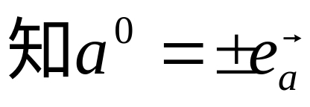
平行于向量 的单位向量记作

Slide 7




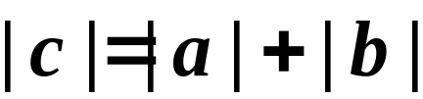
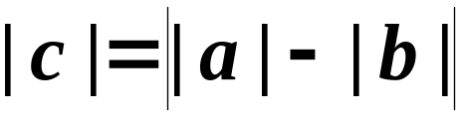
1.1.2 向量的线性运算
[1] 加法：
（平行四边形法则）
（平行四边形法则有时也称为三角形法则）
‖
分为同向和反向
特殊地：若

Slide 8

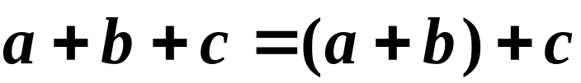
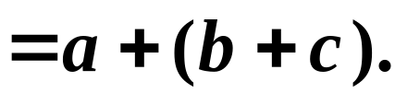
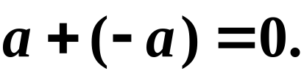



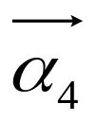
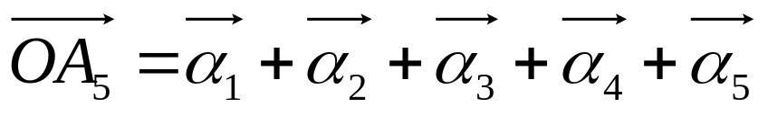
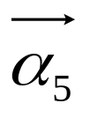

向量的加法符合下列运算规律：
（1）交换律：
（2）结合律：
（3）
推广：多个向量的和可以用三角形法则以折线一次画出(多边形法则)。
O

Slide 9
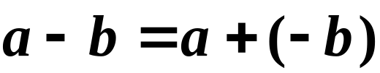

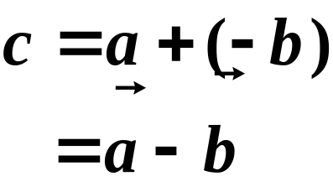
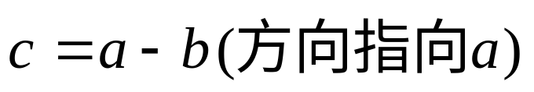


[2] 减法
综上所述，有

Slide 10









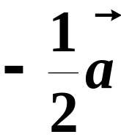

[3]数乘向量

Slide 11



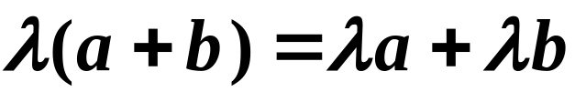
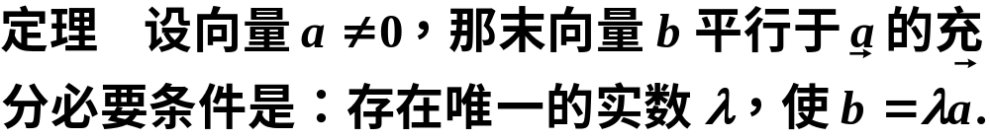
数与向量的乘积符合下列运算规律：
（1）结合律：
（2）分配律：
两个向量的平行关系

Slide 12
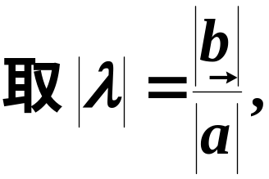




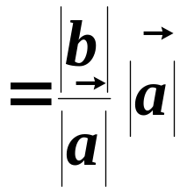

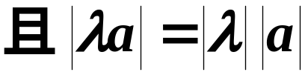
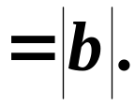




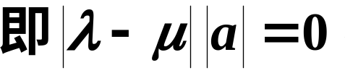
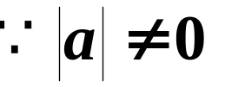
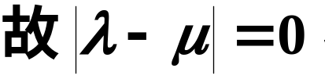

证
充分性显然；
必要性
‖
两式相减，得

Slide 13
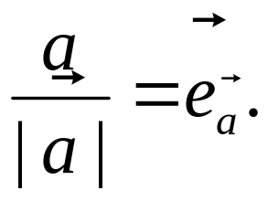
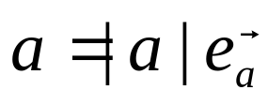
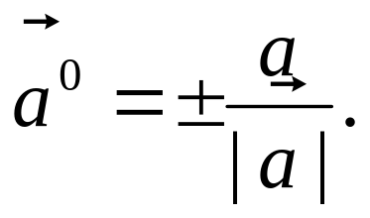
按照向量与数的乘积的规定，
上式表明：一个非零向量除以它的模的结果是一个与原向量同方向的单位向量.

Slide 14
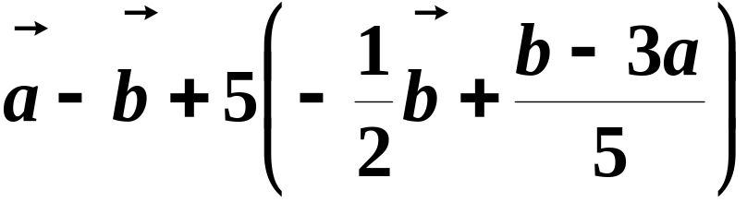
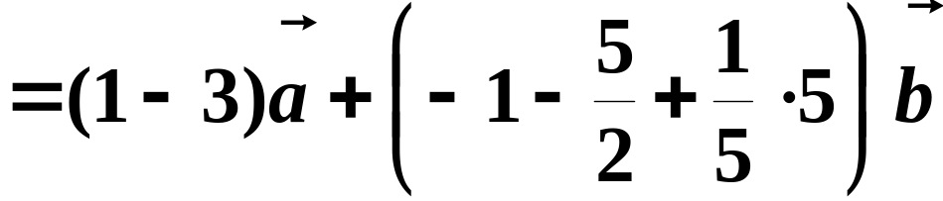
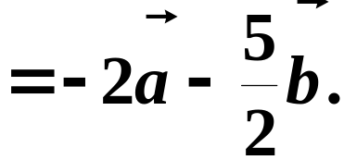
例1 化简
解

Slide 15

















例2 试用向量方法证明：对角线互相平分的四边形必是平行四边形.
证
与 平行且相等,
结论得证.

Slide 16





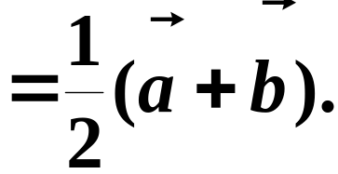
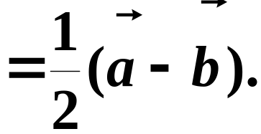



例3
已知平行四边形ABCD的对角线
试用 表示平行四边形四边上对应的向量.
解答

